Slide 1
프로젝트 개요 - 개념, 목표, 향후 계획
<저작권 문제>
- 폰트는 저작권과 라이선스가 구분되어 있기 때문에 저작권을 위배하지 않아도 라이선스를 침해하는 경우가 발생할 수 있음
자주 사용하는 ‘맑은 고딕＇체, ‘한컴 윤고딕＇ 체는 유료 폰트이다. 해당 폰트로 만들어진 작업물을 이미지화(jpg,png…)해서 모바일 애플리케이션이나 홈페이지 등에 적용하면 손해배상 청구를 당할 수 있다.
<폰트 생성 높은 비용문제>
새로운 폰트 디자인 시 전문 디자이너가 4개월 정도의 작업기간을 필요로함.
국어사전에 등록된 표준 글자로 폰트를 만드는 경우 글자 2350개가 필요하고 ‘뷁＇과 같이 통용되지 않는 글자까지 고려하면 1만 1172자 필요.
출처 : SBS 뉴스 원본 링크 : 갑자기 날아든 합의금 통보…'폰트' 저작권 제대로 알기 , 배정훈 기자
https://news.sbs.co.kr/news/endPage.do?news_id=N1005139510&plink=ORI&cooper=NAVER&plink=COPYPASTE&cooper=SBSNEWSEND, 2019.02.16

Slide 2
2. 비즈니스 컨셉 - 수익모델, 사업적 의도
구독료. 참조 : https://www.youtube.com/watch?v=y_glNOJuz5g 브랜드 로고 만드는 사이트.
매달 정기 구독료를 받음.
이것은 정말…………………….. 어려어

Slide 3
3. 이용자 분석 - 이용자 군, 목표이용자, 이용자 특징분석
너네가 충 ~~~~ 분히 잘 써줬엉.

Slide 4
4. 타 사이트 벤치 마킹 분석(유사 사이트 분석)
유사 사이트 | 목적 | 우리 사이트의 차별화된 특징
https://www.web-font-generator.com/ | 웹 폰트 생성 사이트 기존의 내가 가지고 있는 나만의 폰트를 웹 폰트로 만들어줌 | 나만의 폰트 이미지 제작 가능
https://aratama.github.io/kemonogen/ | 한글꼴큰사전 -> 궁금한 폰트를 찾아줌. | 나만의 폰트로 이미지화 가능.
https://www.youtube.com/watch?v=BNyDWL3kBX8 | 개인 필적 맞춤형 폰트. (머신러닝 까지 안가도 됨? ) | 자신의 손글씨를 사용하기보다 사무적인 느낌의 글씨체를 사용할 수 있다.

Slide 5
5. 구현 예시 – 사이트
합성된 폰트
이미지
로고
굵기나 외곽선 왜곡 조절 가능.
㈜ 오리는 꽥꽥

Slide 6
6. 구현 방법
가 –힣 중 사용 안 하는 것 지워버리고 실제 사용하는 음절만 고름.
고빈도 음절만 골라서 생성함.
생성하고자하는 음절 개수 x 글씨체 개수 를 학습시킴…

Slide 7
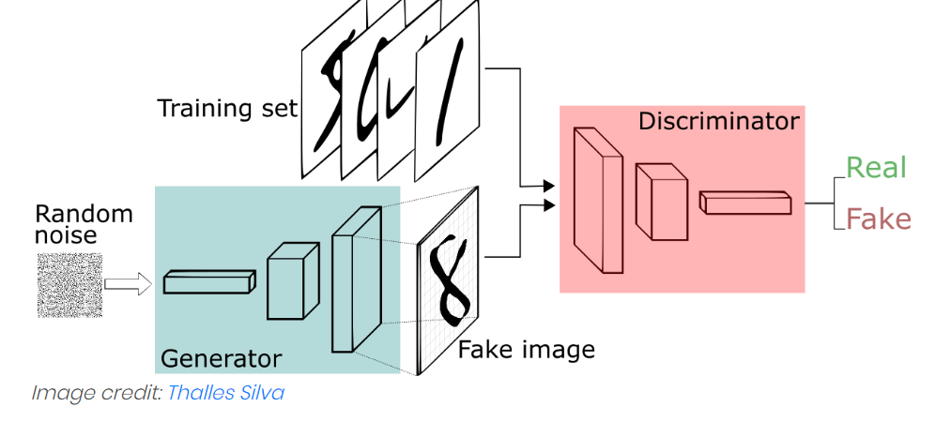
Train - GAN model
우리가 준비한 글씨 데이터들
Generator를 통해 합성된 이미지를 나타낼 수 있음.

Slide 8
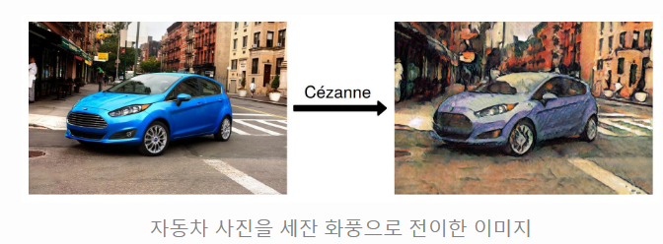
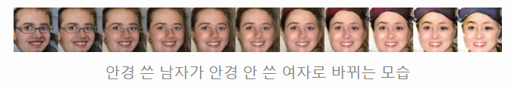
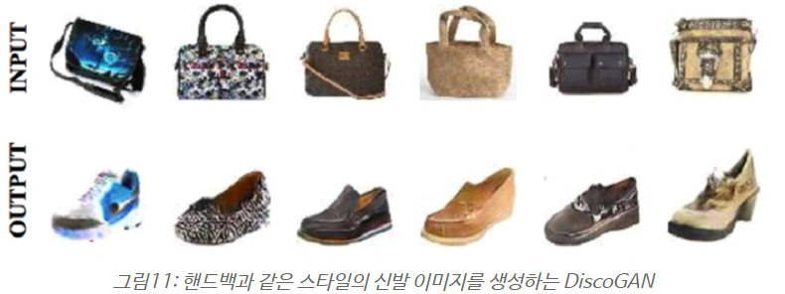
Generative Adversarial Network : DCGAN을 이용한 이미지 생성
http://research.sualab.com/assets/images/generative-adversarial-network/GAN_samples.gif
사용자가 원하는 글씨체들을 합성할 수 있을 것이라고 기대함.

Slide 9
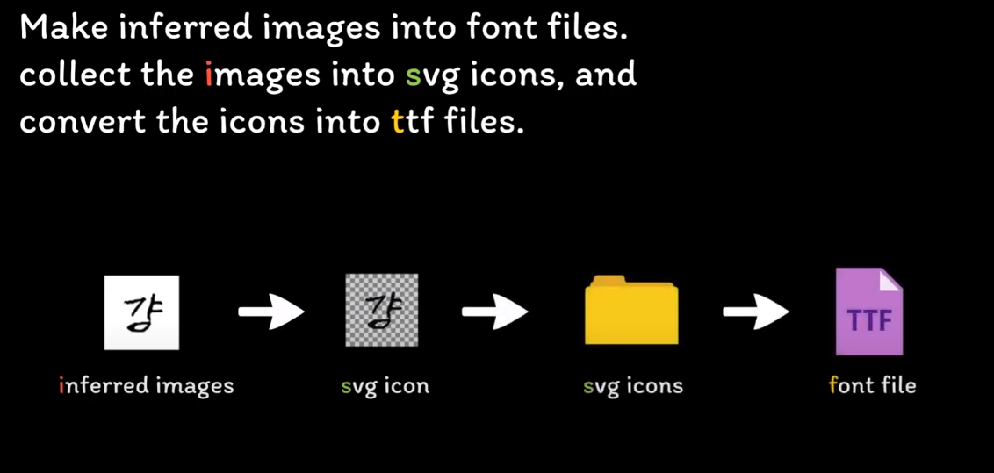
만약 더 나아가 이미지 뿐만 아니라, 폰트로 만들고 싶다면..

Slide 10
추가 의문점.
만약, 우리 프로젝트가 ‘로고이미지’에 더 중점을 둔다면, 영어를 많이 사용하지 않을까?
아예 디자인과 함께 들어간 로고를 만들어주는 사이트 존재함.
https://www.youtube.com/watch?v=y_glNOJuz5g
뭐.. 한글이라는 것에 의의가 있기는 함.

Slide 11
reference
GAN 논문
  Goodfellow et al., “Generative Adversarial Nets”, NIPS, 2014
Style Transfer 관련 논문
  Sanakoyeu et al., “A Style-Aware Content Loss for Real-time HD Style Transfer”, ECCV, 2018
DCGAN 논문
  Radford et al., “Unsupervised Representation Learning with Deep Convolutional Generative Adversarial Networks”, 2016
Inception Score 관련 논문
  Salimans et al., “Improved Techniques for Training GANs”, NIPS, 2016
Fréchet Inception Distance 관련 논문
  Heusel et al. “GANs Trained by a Two Time-Scale Update Rule Converge to a Local Nash Equilibrium”, NIPS, 2017
Flickr-Face-HQ Dataset

